Slide 1
P A S I Ū L Y M A S PSICHOLOGINEI IR FIZINEI SVEIKATAI GERINTI
Psichologinių praktinių mokymų, patyriminių dirbtuvių, įtraukių stovyklų idėjos

Slide 2
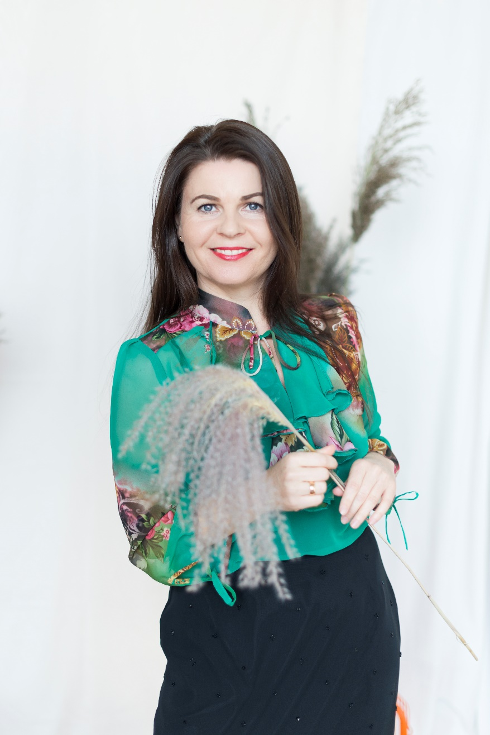
Kristina Dorofėjė
Šiuolaikinės psichologijos Mindfulness (įsisąmoninto dėmesingumo) ir saviugdos trenerė, Lietuvos įsisąmoninimu grįstos psichologijos asociacijos narė.
„Nuolat vedu praktinės psichologijos mokymus, patyrimines stovyklas, kūrybines dirbtuves visoje Lietuvoje skirtingiems žmonėms: įmonėms, ugdymo organizacijoms, savivaldybėms; dirbantiems ir bedarbiams, senjorams ir studentams, sergantiems lėtinėmis ligomis ir sveikiems.
Turiu patirties dirbant su neįgaliais žmonėms, socialiais jautria ilgą laiką nedirbančia auditorija.

Slide 3
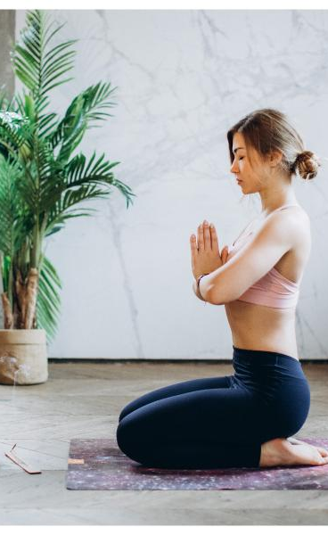
Dėmesingų judesių joga
Tai kokybiško ryšio užmezgimas tarp centrinės nervų sistemos ir kūno. Mokinsimės dėmesingai būti savo kūne, pastebėti „klaidžiojantį protą“, kuris atitraukia dėmesį nuo ten, kur pasirinkome jį stebėti. Dėmesingi judesiai padės pajusti savo kūno ribas ir įsisąmoninti kūne vykstančius pojūčius.
Stiprus ir draugiškas ryšys su kūnu, pagarba jam, padeda formuoti ir atitinkams reakcijas išorėje, mažina vidinį kritiką, skatina savęs priėmimą, savo poreikių atliepimą ir atjautą sau. Šie elgesio su savimi naujai suformuoti įgūdžiai persikelia ir į santykius išorėje. Nes ko nėra viduje, to nėra ir išorėje.
Judesiai bus pritaikyti pagal žmonių fizines galimybes. Pratimus galima atlikti sėdint, stovint, gulint. Jie nereikalauja jokio išankstinio fizinio pasiruošimo.
KAINA: 1 val./15 Eur. asm. (gyvai ir online)

Slide 4
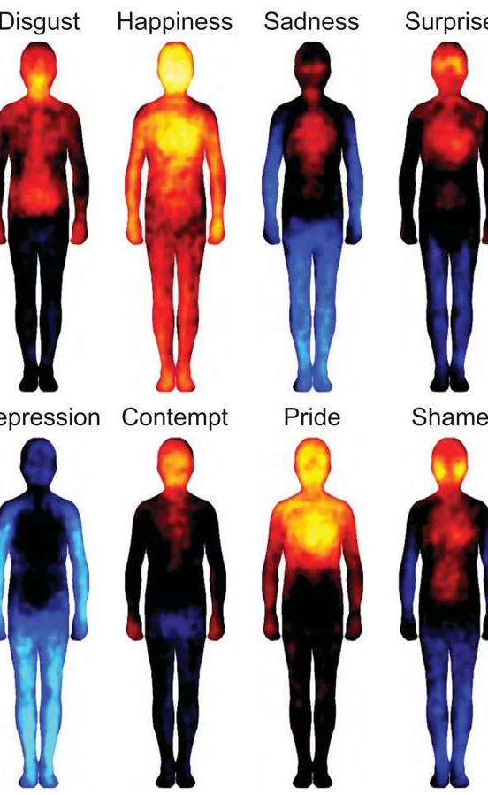
KŪNAS- kaip emocijų reguliavimo priemonė (praktinis seminaras)
Kiekviena emocija turi išraišką fiziniame kūne. Todėl šiuolaikinėje psichologijoje yra daugybė KŪNO PRAKTIKŲ, kurios ugdo žmogaus savistabą, savivoką, atjautą sau ir savivertę. Praktikų metu dalyviai mokinami per pratimus reguliuoti savo emocijas, labiau girdėti savo kūną, atliepti jo poreikius, priimti jį ir tinkamai pasirūpinti juo. Kuo geriau jaučiame save ir turim teigiamą santykį su savo kūnu, tuo geriau galime susitvarkyti su kasdieniniais iššūkiais.
Judesiai bus pritaikyti pagal žmonių fizines galimybes. Pratimus galima atlikti sėdint, stovint, gulint. Jie nereikalauja jokio išankstinio fizinio pasiruošimo.
Kaina: 3 val. 39 Eur./asm (gyvai ir online)

Slide 5

Miško maudynės (gyvai)
Šiuolaikinėje civilizacijoje žmogus tiek save sureikšmino, kad jaučias gamtos valdovu. Pagal japonų tyrimus sukurta miško terapinė metodika, kviečia žmogų sugrįžti į neadaptuotą jo patogumui gamtą ir prisiminti, kad jis yra vienodai lygus, kaip ir medis, paukštis ar bet koks kitas gamtos sutvėrimas.
Miške pagrindinis terapeutas – gamta, kuri moko žmogų į tuos pačius dalykus pažvelgti daug dėmesingiau, giliau ir įželgti sąsajas su savo gyvenimu bei praturtinti jį naujais suvokimais.
Tai gali vykti parke, kur yra takai ir lengva judėti su triračiais.
Trukmė: 2-3 val.
Kaina: 35 Eur. asm.

Slide 6

Terapinis žygis “4 stichijos” (gyvai)
Gamta – didžiausia mokytoja ir gydytoja. O aktyviai keliaujant joje ir sąmoningu būdu per įvairias praktikas „geriant“ visas stichijas – patirtis išliks ilgam. Juolab kiekviename žmoguje „gyvena“ visos gamtos stichijos. Tik kai kurios dominuoja, kai kurios rusena. Praktikų metu lavinsime įgūdžius tai atpažinti ir mokinsimės iš gamtos pusiausvyros, balanso gyvenime.
Tai gali vykti parke, kur yra takai ir lengva judėti su triračiais.
Trukmė: 2-3 val.
Kaina: 35 Eur. asm.

Slide 7
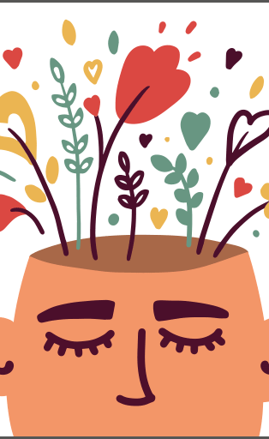
Kai būti psichologiškai atsparesniam šiandieniams iššūkiams? (Praktinis seminaras gyvai ir online)
Norint adaptuotis ir klestėti šiame neišvengiamai besikeičiančiame pasaulyje mums yra būtini nauji įgūdžiai, papildantys jau žinomus. Vienas tokių naujų įgūdžių yra psichologinis lankstumas. ▶ Psichologinis lankstumas yra gebėjimas sąmoningai, smalsiai ir atvirai patirti vidinius pojūčius bei dabarties momentą, ir nukreipti gyvenimą mums svarbia linkme, nepaisant neišvengiamų kliūčių.Seminaro metu išmoksite praktiškų moksliškai pagrįstų ir veiksmingų būdų, kaip sumažinti nenaudingų minčių ir jausmų įtaką savo veiksmams, kaip “laikyti savo protą už pavadėlio”, ir labiau įsitraukti į pilnavertį gyvenimą.
Trukmė: 3 val./ 39 Eur.asm

Slide 8
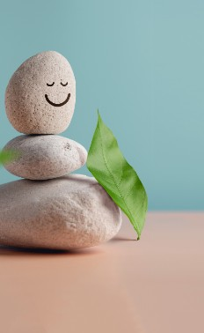
Kaip panaudoti įsisąmoninimo (mindfulness) galimybes gyventi lengviau ir išmintingiau? Praktinis seminaras gyvai ir online
Šiuolaikinės psichologijos (mindfulness) tyrimai patvirtina, kad šios praktikos padeda:
*gauti įgūdžius savarankiškai tvarkytis su nerimu ir stresu;
*geriau suvokti save, savo jausmus ir geriau jausti savo kūną;
*sumažinti lėtinius skausmus;
*sumažinti depresijos galimybę;
*sureguliuoti mitybą;
*lavinti kūrybiškumą ir atmintį;
*geriau valdyti savo dėmesį ir jį koncentruoti;
*didinti bendravimo ir darbo efektyvumą;
*tvarkytis su nuolatiniu diskomfortu;
*kuo dažniau jausti pasitenkinimą ir *gyvenimo prasmę.
Kaina: 3 val. 39 Eur./asm

Slide 9
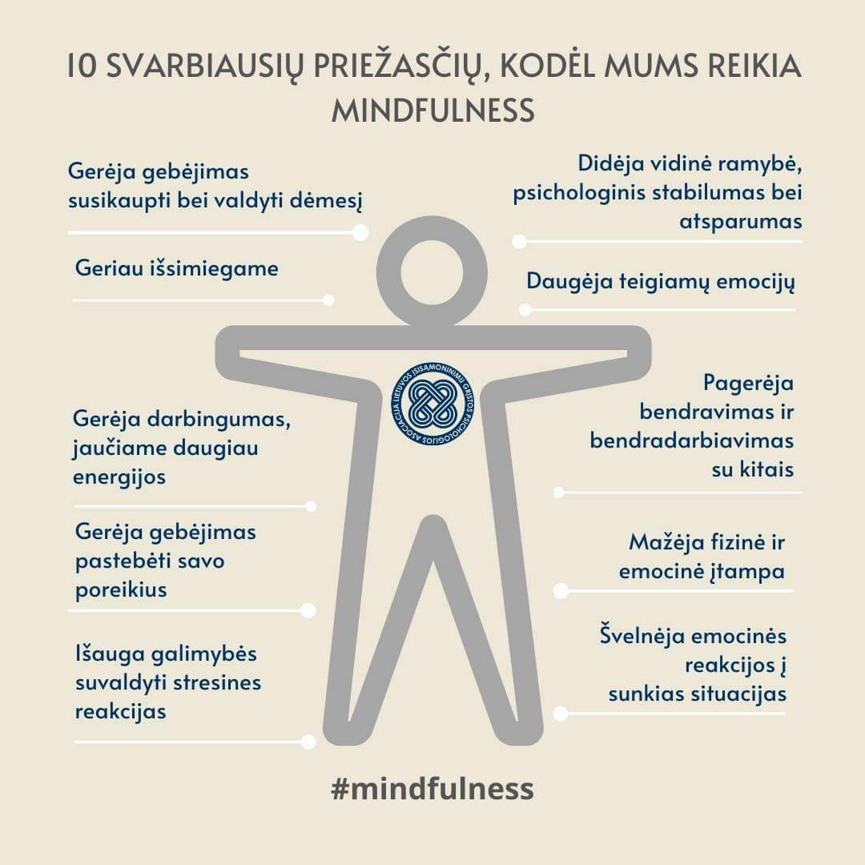

Slide 10

Mindfulness (dėmesingos įsisąmoninimo) praktikų diena (gyvai ir online)
Mindfulness – šiuolaikinės psichologijos metodika, kurią sukūrė mokslininkas Jon Kabat Zinn. Ją sudaro moksliniais tyrimais patvirtintos praktikos ir psichoterapijos (kognityvinės elgesio terapijos) pagrindai.
Ši metodika, pastaruoju metu yra viena plačiausiai naudojamų pasaulyje kaip psichologinės ir emocinės sveikatos gerinimo būdas.
Kaip nerimo ir streso mažinimo būdą šią metodiką taiko kariai, gydytojai, mokytojai, verslininkai. Metodo efektyvumas įrodytas daugybe tyrimų, todėl jis plačiai taikomas Vakarų šalyse.
Mindfulness praktikos nėra sudėtingos ir jas praktikuojantys žmonės tampa atsparesni gyvenimo iššūkiams, daug efektyviau susitvarko su nerimu, negatyviomis patirtimis, sumažėja emocinis valgymas, lengviau išeina iš žalingų įpročių.
TRUKMĖ: 5 – 6 VAL.
KAINA: 50 Eur. asm.
Gali vykti tiek online, tiek gyvai.

Slide 11

8 savaičių SERTIFIKUOTA nerimo ir streso reguliavimo programa (gyvai ir online)
Šis psichoterapeutų sukurtas ir klinikiniais tyrimais pagrįstas kursas padės išmokti greitai ir efektyviai valdyti savo nerimą ir jo simptomus, atrasti daugiau vidinės ramybės tam, kad galėtumėte gyventi pilnavertišką gyvenimą!
Jei norime išmokti adaptyviau tvarkytis su jaučiamu nerimu ir patiriamu stresu, labai svarbu rinktis tinkamus būdus, kad nedarytumėm dar didesnės žalos sau ir dėti pastangas išmokti naujų metodų, kurių efektyvumą patvirtina šiuolaikinė psichologija.
Vyksta 1 kartą per savaitę gyvai ar online susitikimas 1,5 – 2 val. Savaitės bėgyje atliekami namų darbai.
KAINA: 1 asm./200 Eur.

Slide 12
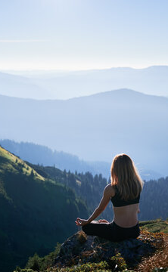
TERAPINIS RETRYTAS “Lengvumas ir ramuma”
3 d.(gyvai)
Štai kokius įgūdžius įgysite RETRYTE:
*Sugebėjimas pripažinti, priimti realybę, neprisirišant ir neteisiant.
*Gebėjimas „paleisti“.
*Funkcionuoti „buvimo“, o ne tik „darymo“ režime.
*Mokėti apsispręsti, kur nori sutelkti dėmesį ir jį išlaikyti.
*Sugebėjimas decentruotis. Galimybė „pamatyti“ savo mintis, jausmus ir kūno pojūčius tarsi iš šalies, neįsitraukiant į skausmingą kentėjimą.
*Būti daug atspariasniam nerimui ir stresui.
*Gebėti daugiau būti dabartyje.
*Mokėti pripažinti/priimti save, kitus žmones ir pasaulį.
*Sugebėti atskirti skausmą/diskomfortą nuo kentėjimo ir kuo mažiau kentėti esant diskomfortui.
*Sugebėti naudotis atjauta sau.
*Daug sąmoningiau vartoti maistą.
KAINA 3 dienų PROGRAMOS: 180 Eur. asm. Vieta ir maitinimas už papildomą užmokestį priklausomai nuo vietos (100-200 Eur.)

Slide 13

STOVYKLA: AŠ SAU RŪPIU
(3d. Gyvai)
TaI 3 dienų patyriminė, psichologinėmis praktikomis gausi ir šeimyniškoje atmosferoje vyksianti stovykla.
Šiuo metu vis daugiau psichologų ir psichoterapeutų kalba apie PASIRŪPINIMO SAVIMI SVARBĄ ir BŪDUS. Ir tai nieko bendro neturi su egoistiškumu, bet priešingai, kai mes pasirūpiname savo poreikiais ir jaučiamės laimingesni, galimi daugiau duoti šeimai, aplinkai ir gyventi darnesnį gyvenimą su savimi ir aplinka.
Todėl šioje stovykloje mokinsimės pastebėti savo poreikius, atliepti į juos patiems, pastebėti savo automatines reakcijas, kurios sąlygoja mums nenorimus rezultatus santykyje su savimi ir kitais. Tyrinėsime savo emocijas, mokinsimės jas reguliuoti, taip pat pastebėsime stimulus, kurie verčia mus vienaip ar kitaip reaguoti.
Stovykloje bus naudojamos Mindfulness (dėmesingo įsisąmoninimo) praktikos, kurios su geranoriškumu ir atjauta sau padeda grįžti į savo kūną, ten kur yra tavo vidinė išmintis, intuicija ir aiškumas. Šios praktikos grįstos moksliniais tyrimais ir plačiai naudojamos kitose šalyse žmogaus fizinei ir psichinei sveikatai stiprinti.
KAINA 3 dienų PROGRAMOS: 180 Eur. asm. Vieta ir maitinimas už papildomą užmokestį priklausomai nuo vietos (100-200 Eur.)

Slide 14
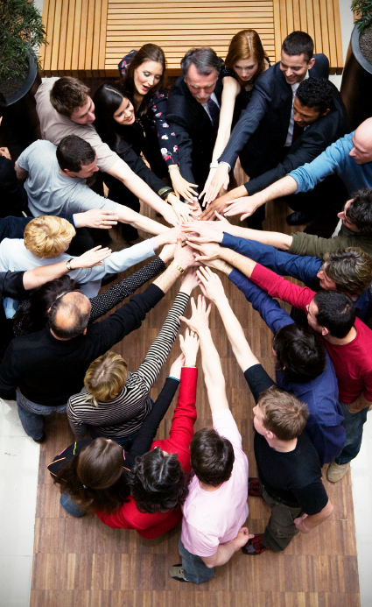
Terapinė stovykla
„Pažink savo kūną –atverk galimybes gyvenimui“ 3 d. (gyvai)
Mūsų santykis su kūnu labai įtakoja mūsų gyvenimo kokybę.
Labai vertinga užduoti sau keletą svarbių klausimų:
• Kaip dažnai sutelkiu dėmesį į savo kūną?
• Koks ryšys tarp mano proto ir kūno?
• Kaip suvokiu savo kūną, jo atskiras dalis, organus?
• Kiek atpažįstu jausmų ir kūno pojūčių santykių?
• Ar atpažįstu bazinius kūno poreikius (kada ir kiek miegot, valgyt, judėt ir t.t.)?
• Kiek moku sąmoningai pasirūpinti savo kūnu?
• Kiek jaučiu atjautos savo kūnui?
Kūnas visuomet yra dabartyje ir juo galime pasinaudoti įsižeminimui, nes protas nuolat klaidžioja ateityje ir praeityje kurdamas nerimą, apgailestavimus, troškimus, siekimus. Tik per kūną galime grįžti iš išorės į čia ir dabar.
Tyrimai rodo, kad kūno sąmoningumas labai susijęs su saviverte. Viršsvoris susijęs su neigiamu savęs vertinimu, o lyginimasis su kitais kyla iš realybės nesuvokimo ir iškreipto jos matymo.
Kūnas nėra daiktas, tai PATIRTIS, kuria mes esame. Mąstymas parodo, kad turime protą, o judėjimas parodo, kad turime kūną.
KAINA 3 dienų PROGRAMOS: 180 Eur. asm. Vieta ir maitinimas už papildomą užmokestį priklausomai nuo vietos (100-200 Eur.)

Slide 15
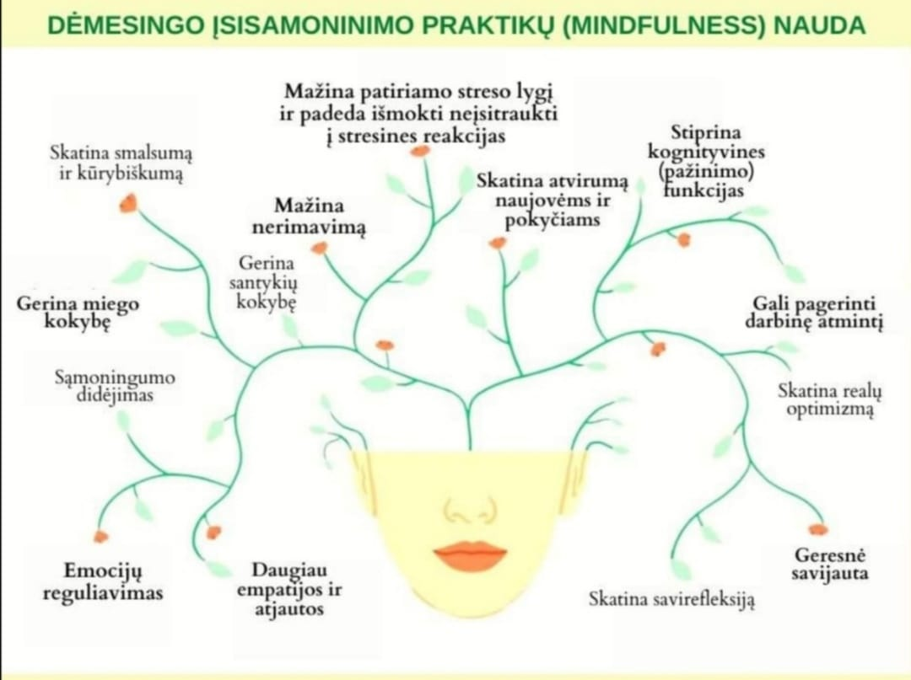

Slide 16
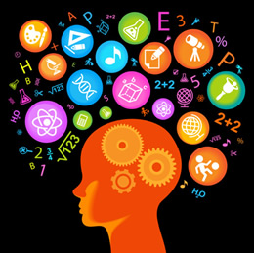
Kūrybinės raiškos taikymas pasirūpinimui savimi (stovykla arba dirbtuvės nuo 3 iki 5 val.)
Tyrimai sako, kad kūrybinė veikla gali gerokai sumažinti žmogaus streso lygį, lavinti jo dėmesį susitelkti į dabarties momentą, padeda išreikšti savo emocijas ir prakalbina vidinę išmintį. Įvairios meninės veiklos lavina skirtingas smegenų dalis ir padeda jaustis labiau subalansuotiems.
STOVYKLOS FORMATAS
Kiekviena stovyklos diena turės skirtingą temą (Dėmesingas įsisąmoninimas, / Atjauta, / Pasirūpinimas savimi), kuri papildys ir vis daugiau atskleis tavo kūrybiškumo resursus!
Atliksime daugybę praktikų, kurios bus labai glaudžiai susiję su skirtingais menais (daile, muzika, šokiu, poezija ir kt.) ir šiuolaikine psichologija Mindfulness (dėmesingu įsisąmoninimu).
Per kūrybines praktikas mokinsimės pasirūpinti savimi, atpažinti savo emocijas ar automatines reakcijas. Tuo pačiu ugdysime naujus įgūdžius per atjautą būti jautriam savo skausmui ir jį kiek galima sumažinti.
KAINA 3 dienų PROGRAMOS: 180 Eur. asm. Vieta ir maitinimas už papildomą užmokestį priklausomai nuo vietos (100-200 Eur.)
3 val. – 39 Eur/asm 5 val. – 50 Eur/asm

Slide 17
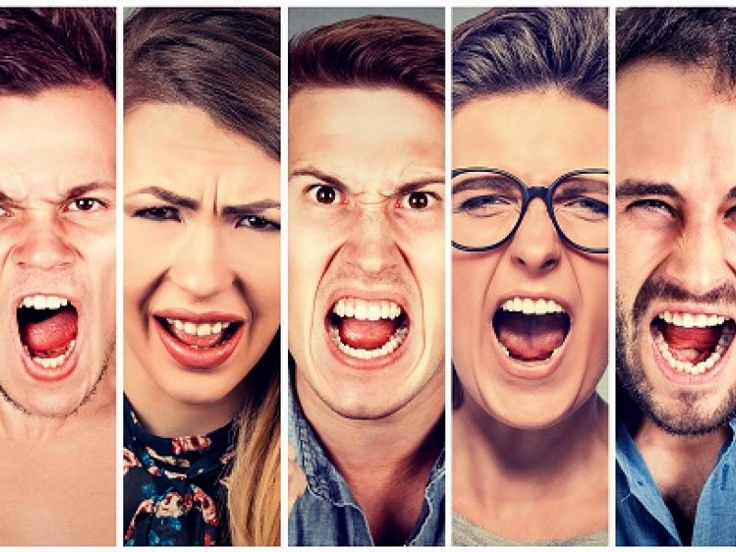
Itin stiprių emocijų valdymas (kaip išreikšti pyktį) praktinis seminaras 3 val. online arba gyvai
Emocijos lemia savijautą ir elgesį. Ir dažnai reaguojame į įvykį, ne iš dabartinio momento, o todėl, kad tai, kažką mums primena ir kelia grėsmę. Seminaro metu dalyviai patirs praktikas, kurios leidžia emocijas reguliuoti, pastebėti savo automatines reakcijas, rinktis tinkamesnį būdą atsakui.
Kaina: 39 Eur/asm.

Slide 18
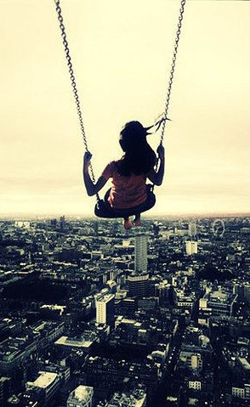
Motyvaciniai mokymai 3 val. (online arba gyvai)
Iš kur gaut motyvacijos?
Kaip sau padėt, kai nieko nesinori daryt?
Kaip sužinot, kas mane motyvuoja?
Kaip galiu padėt kitiems ir juos motyvuot?
Kuo skiriasi nuovargis nuo perdegimo?
Kaip mano mintys lemia mano veiksmus/elgesį?
Kaip savimotyvaciją įtakoja aplinka ir tai ką „aš vartoju“ (medijos, žmonių aplinka, maistas, daiktai, laisvalaikis).
Atsakymai į šiuos klausimus per patyrimines praktikas seminare online arba gyvai.
Kaina: 39 Eur./asm

Slide 19
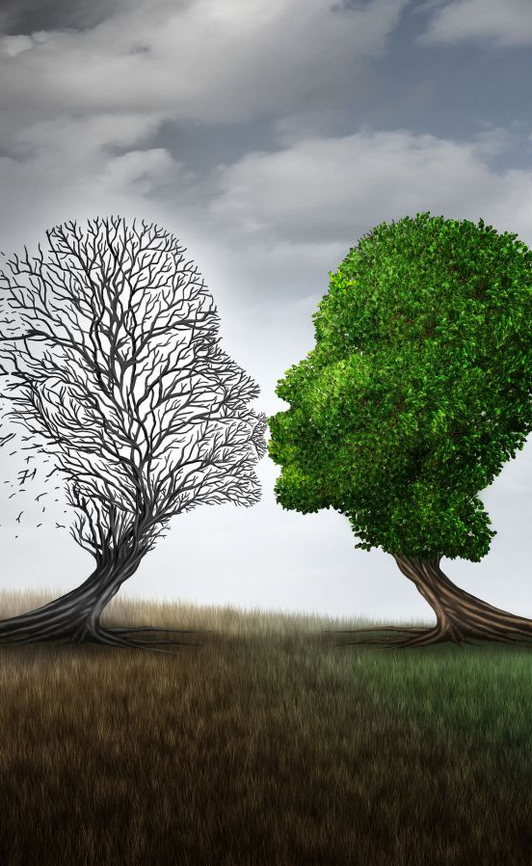
Tu ir tavo santykių darna (DISC metodas) 3 val. Gyvai
Kaip kurti darnius santykius DISC metodo požiūriu?
* Labai populiarus ir visame pasaulyje plačiai taikomas DiSC® modelis iš esmės pakeičia mūsų požiūrį į save ir kitus žmones bei paaiškina žmogaus elgesį.
* Ši metodika skatina geriau pažinti save ir kitą bei panaudoti savo stipriąsias savybes ir jas įžvelgti kitame. Tokiu būdu vyksta geresnis susikalbėjimas ir pasiekiami kokybiškesni rezultatai.
* Šis metodas padeda geriau suprasti įvairių stilių žmonių lūkesčius ir lanksčiai pritaikyti savo elgseną prie konkrečios situacijos. Tai veikia lyg žmogaus skanavimo sistema, kurią įvaldžius galima susikalbėti su bet kokiu žmogumi.
SEMINARO NAUDA:
1. Atliksite individualų asmeninį DISC testą, kurio dėka geriau suprasite savo elgesį ir gausite atsakymus kodėl tam tikrose situacijose atitinkamai reaguojate.
2. Išsigryninsite savo stipriąsias puses ir pamatysite, kaip jas galite plačiau realizuoti.
3. Išmoksite kada ir kaip koreguoti savo elgesį, kad bendravimas su kitu asmeniu būtų konstruktyvus.
4. Suvoksite kaip kitus žmones motyvuoti, kritikuoti ar užmegzti gerus santykius.
5. Išmoksite tiesiog skanuoti žmones ir bendravimas bus tarsi džiazas duodant žmonėms tai, ko jiems reikia. KAINA: 39 Eur./asm

Slide 20
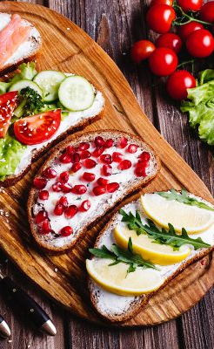
Sąmoningas valgymas )seminaras arba 8 savaičių terapinė programa (online arba gyvai)
Kaip sąmoningas valgymas keičia gyvenimą, savijautą, tiek fizinę tiek psichologinę.
Sąmoningas valgymas nėra dieta ir jis „neverčia“ atsisakyti tam tikrų produktų, bet keičia žmogaus požiūrį į valgymo procesą, savo kūną ir mokina pasirinkti sąmoningai ką, kada ir kiek valgyti. To pasekoje, natūraliai mažėja ir antsvoris.
KAINA: 8 savaičių PROGRAMOS 200 Eur. asm.
3 val. – 39 Eur.

Slide 21
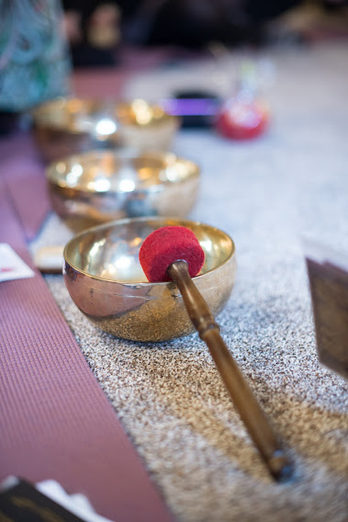
Garsų masažo sesija (gyvai)
Jau seniai yra žinoma, kad garsas tiek žmogui, tiek kitiems gyviams turi ypatingai ryškų poveikį. Šiandien dainuojančių dubenų dėka galime pasinerti į magišką garsų jūrą, kurioje pasiekiame atsipalaidavimo bei tikrą kūno ir sielos harmonijos būseną.
Garsai veikia mus tarsi vaistas tiek nuo fizinio, tiek ir nuo dvasinio skausmo.
Dubens skleidžiamas garsas yra ypač stiprus, harmoningas ir ilgas gaudimas, kuris tuo pat metu gali būti ir energingas, ir raminantis.
Puikus būdas atsipalaiduoti, pajusti gydomojo "garso masažą".
Trukmė: 1 val.
Kaina: 15 Eur./asm

Slide 22

12. RAŠYMO TERAPIJA (gali būt poezijos) gyvai arba online 3 val.
Rašymas – mokslinis tyrimais įrodyta, kad veikia, kaip terapija. Ranka rašydamas –žmogus, tarsi iškelia viską iš vidaus ir gali pamatyti iš šono.
Rašymas padeda suformuluoti ir išveikti sunkius dalykus, rasti naujus sprendimus, pastebėti savo mąstymo ar elgesio ypatumus. Tokiu būdu, žmogus ugdo labai svarbų savirefleksijos įgūdį, kuris padeda jam pačiam geriau suprasti save ir supantį pasaulį.
Rašoma bus tam tikra metodika, kuri leis žmogui pasakyti tai, ko jįs negali ar jam labai sunku išreikšti žodžiu.
Tai veiksminga priemonė atkurti arba sustiprinti ryšį su savimi, būti sau geranorišku.
KAINA: 39 Eur./asm.

Slide 23

Svajonių žemėlpio kūrybinės dirbtuvės (gyvai 3 val.)
Svajonių žemėlapis – vienas iš sėkmingų žmonių instrumentų, kuris naudojamas kaip energetinis magnetas pritraukti norimus dalykus. Psichologai nustatė, kad vienas iš stipriausių žmogaus gebėjimų yra vizualizacija. O kur nukreipiama energija, tas turi tendenciją realizuotis. Svajonės užkuria žmogaus vidinį variklį, suteikia jėgų ir energijos jų siekti, augti ir tobulėti.
Leisk sau patirti šį tikrą vidinį džiaugsmą – svajoti, norėti, tikėti. Pažadink savyje slypintį vaiką, išlaisvink jo norus ir leisk gyvenimui nustebinti tave!!!
Svajonių žemėlapio kūrybinių dirbtuvių nauda tau:
*Stabtelsi ir skirsi kokybiško laiko sau;
*Koncentruosiesi tik į savo norus ir troškimus;
*Labiau pažinsi save;
*Susikursi darbui su svajonėmis ir tikslais metodą – savo individualų svajonių žemėlapį;
*Gausi vidinės motyvacijos ir entuziasmo;
*Išsigryninsi savo vertybes ir šių metų preoritetus;
*Patirsi palaikančios bendrystės jausmą;
*Gausi atmintinę, kaip su svajonių žemėlapiu dirbti ištisus metus.
Kaina: 39 eur/asm.

Slide 24
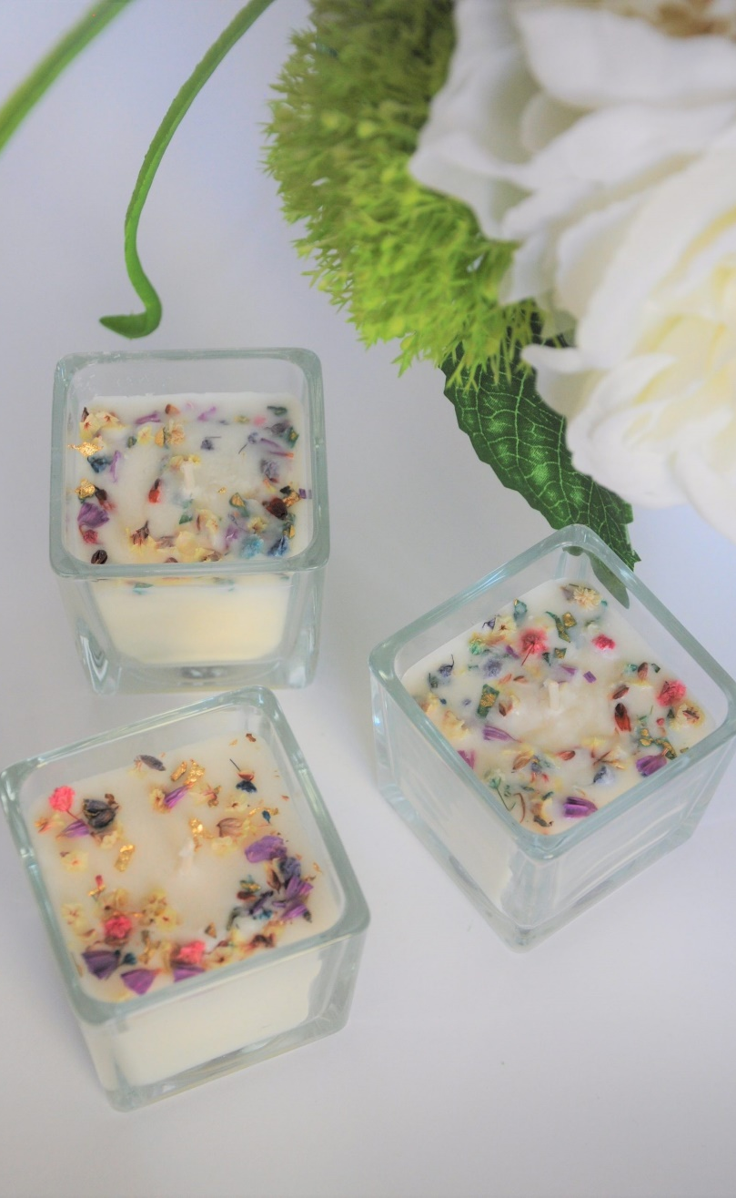
SAKRALINIS UGNIES VAKARAS SU SOJŲ ŽVAKIŲ LIEJIMU ( gyvai)
Ugnis nuo mūsų protėvių laikų turėjo sakralinę reikšmę. Ji buvo gerbiama, šventinama. Ji mus maitina, šildo, suburia prie laužo, židinio.
Vidinė ugnis reikalinga mūsų kūrybai, išreikšti save. Todėl ją reikia nuolat kurstyti ir puoselėti.
Tačiau ugnis gali ne tik šildyti, bet ir deginti, naikinti, nevaldomai liepsnoti, nuo kurios norisi trauktis kuo toliau.
Ugnis viena iš keturių gamtos stichijų, kuri reiškiasi ir žmoguje. Ugnies stichija moteryje traukia tarsi magnetas, vilioja savo paslaptingumu, ji mėgaujasi savimi tokia kokia yra. Tačiau ugnies stichija gali būti nevaldoma ir nuo tokios moters, norisi trauktis, laikyti atstumą ir dažnai ji ne visada tai suvokdama degina savo karščiu artimuosius, aplinkinius. Ji kunkuliuoja kaip ugnikalnis ir liejasi lava, o po to pati kenčia nuo savo nevaldomos ugnies... Kaip rasti balansą?
Dalyviai kiekvienas susikurs po žvakę ir atliks sąmoningumo praktikas.
KAINA: 45 Eur/asm. ( trukmė apie 3 val. priklausomai nuo dalyvių skaičiaus)

Slide 25
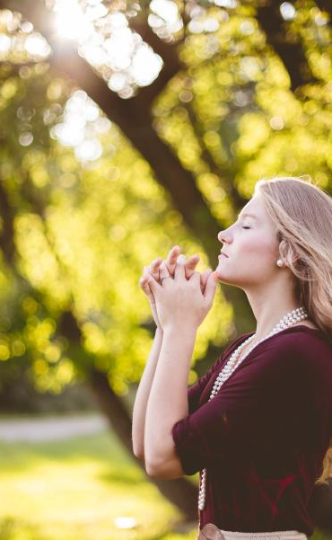
DĖKINGUMAS IR PSICHOLOGINĖ GEROVĖ (praktinis seminaras online arba gyvai)
Dėkingumas ne prigimtinis, bet ugdomas įgūdis. Mokslininkai nustatė, kad žmogus praktikuodamas dėkingumą tampa 25% laimingesnis.
Kam, kada ir kaip dėkoti?
Ką sako tyrimai apie dėkingumo praktikų naudą emocinei savijautai, darbingumui, santykiams?
Žmonės praktikuodami dėkingumą yra žymiai atsparesni stresui, pozityvesni, linkę labiau padėti kitiems, yra labiau prisitaikantys prie nuolatinių pokyčių.
Išbandysime daugybę dėkingumo praktikų ir įsitikinsite patys, kad stebuklai slypi paprastuose dalykuose.
Trukmė: 2-2,5 val.
Kaina: 25 Eur./asm.

Slide 26
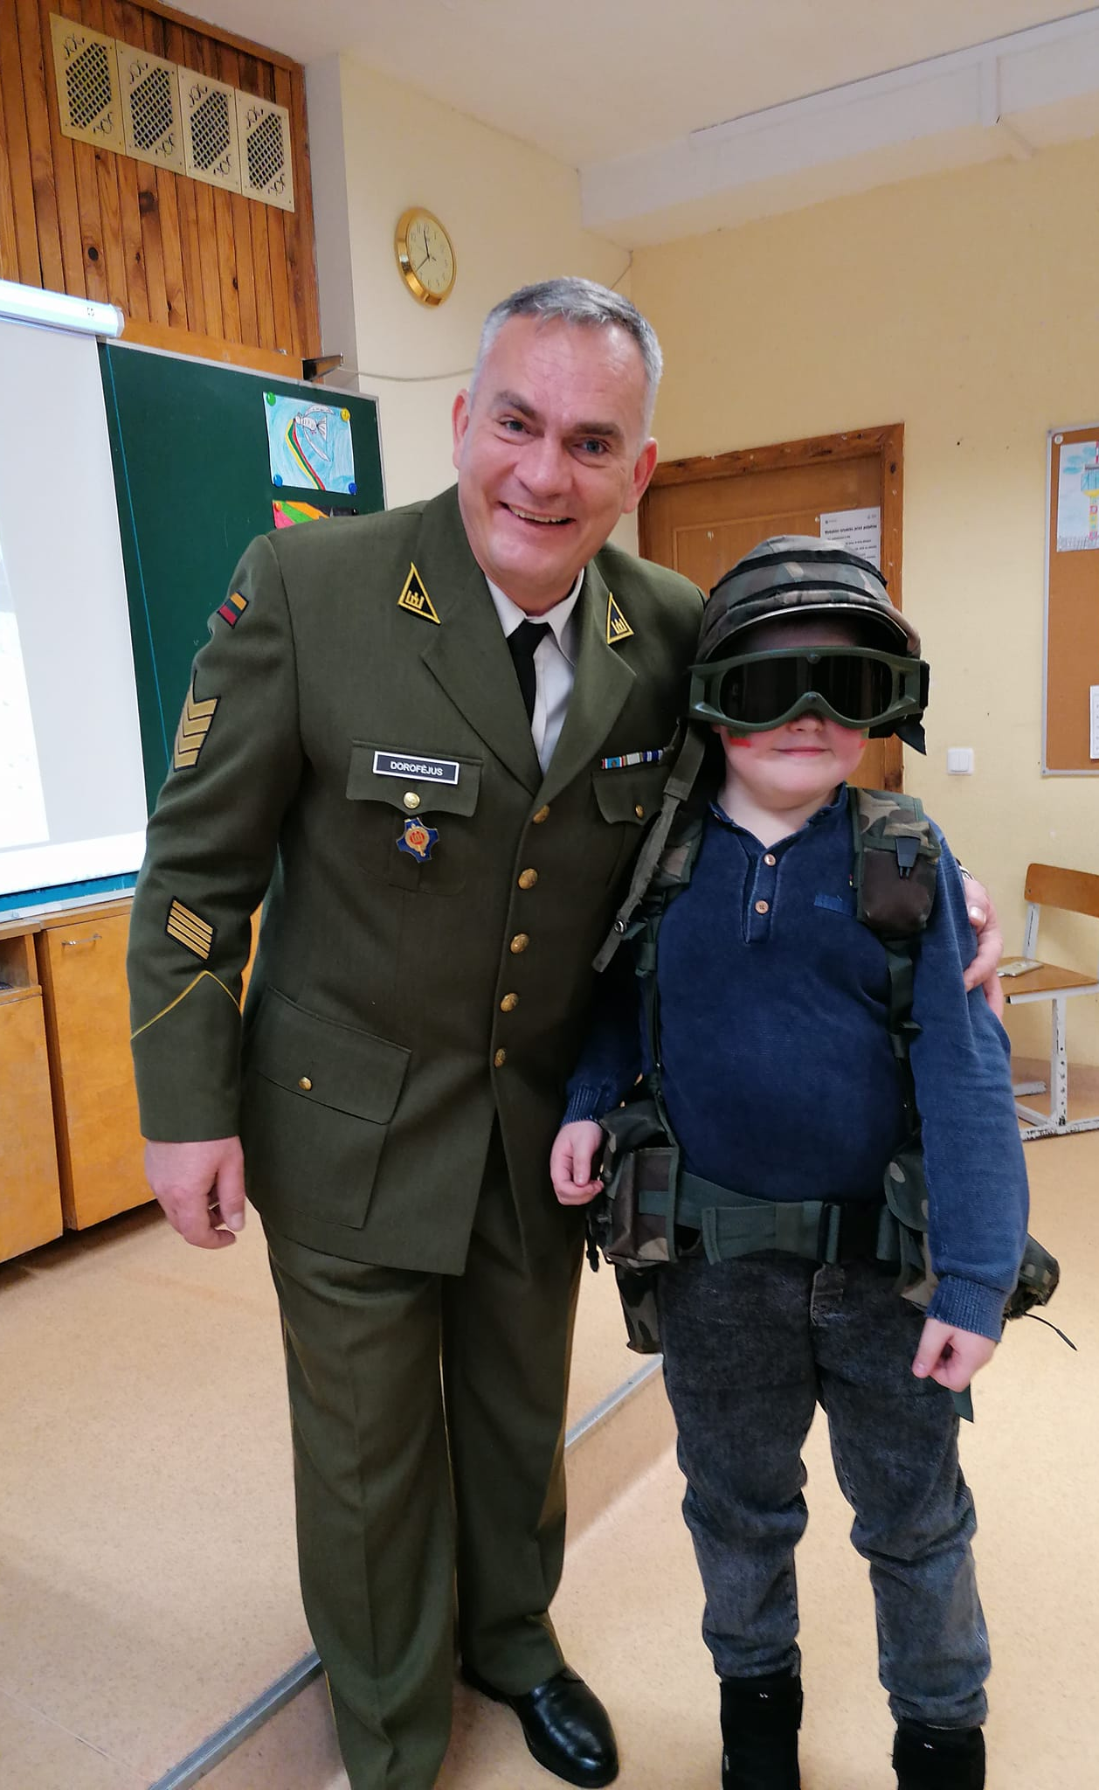
KAIP ELGTIS EKSTREMALIOMIS SĄLYGOMIS?
Tai atraktyvi patriotinė edukacija, skirta visiems, tiek suaugusiems, tiek vaikams.
Joje savo 22m. asmenine patirtimi Lietuvos kariuomenėje dalinasi buvęs vėliavnešys, mano vyras.
Dvi NATO misijos Afganistane, kario kasdienybė iš arti, kas jo 30 kg sveriančioje kuprinėje ir kaip elgtis ekstremaliomis sąlygomis patiems?
Įspūdingos nuotraukos, kario atributika ir įkvėpimas vienybei, stiprybei ir patriotizmui kasdienybėje!!!
Trukmė: 1,5 val.
Kaina: 25 Eur./asm.

Slide 27
Jeigu skaitote šią skaidrę, aš jums nuoširdžiai dėkoju už savo skirtą laiką paskaityti iki galo!
Ir labai būsiu dėkinga, jei mano skirtas laikas subrandinti šį pasiūlymą gautų jūsų grįžtamąjį ryšį, ką apie jį manote?

Slide 28
Jungtinės pajėgos gali daugiau!
KRISTINA DOROFĖJĖ
Saviugdos ir mindfulness trenerė
Tel. 861635665
El.p.kristina.dorofeje@gmail.com
NUOŠIRDŽIAI ☺

